Slide 1
工业结晶---第四章 晶体成核过程
罗孟杰

Slide 2
1. 成核的类型
均相成核
（Homogeneous）
初级成核
（Primary） 非均相成核
（Heterogeneous）
初级成核是在没有晶体存在的情况下发生
非均相成核是由于外界（外来颗粒或杂质）表面引起
二次成核包括在具有晶体表面（晶浆中已存在晶体）的情况下发生
最初尘粒的繁殖
晶体的微观侵蚀
针状或树状结晶
二次成核 流体剪切力
（Secondary）
晶体—晶体
接触成核 晶体—搅拌器
晶体—器壁

Slide 3
2. 初级成核
在给定的温度下，在过饱和溶液中溶液的平均温度是一个常数，然而局部的溶液浓度有波动，在微观的区域内可能属于一个数量级或称为分子团块
经典的成核理论（Volmer）假设分子团块的形成遵循附加机理
a + a=a₂
a₂ + a=a₃
a₃ + a=a₄
a₂ + a₂=a₄
…………
a_{c-m}+ a_{m}=a_{c}
运动单元---线体，线体的单元数增至某种限度，线体可以称为晶胚；根据溶液过饱和度不同，晶胚生长至一定大小时，能与溶液建立热力学平衡，这种长大了的晶胚就可以称为晶核。

Slide 4
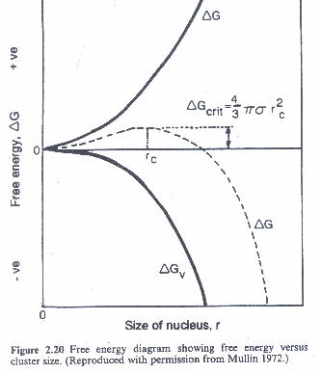
2. 初级成核
均相成核的热力学分析由Gibbs,Volmer等提出“新相的形成的自由能变化是核表面形成自由能变化（正）和相转变（从液体到固体）自由能变化的总和”，如下式所示

Slide 5
2. 初级成核
核的尺寸可以用
而求得，即
代入求解
固液界面能
体积自由能

Slide 6
2. 初级成核
分子团的成长可以用Gibbs-Thompson方程描述
C –-浓度；
C*--平衡浓度
r— 半径
V_{m}– 分子体积
γsl – 固液界面能
ν - 解离离子数
k –-波尔兹曼常数；1.38065*10^-23
T– 温度

Slide 7
2. 初级成核
A—指数前常数，理论值为10 ³⁰核/cm³·s
成核速率
初级成核速率有三个控制因素：温度、过饱和度和界面张力
成核速率随过饱和度温度的升高而增加，与晶体的表面能成反比

Slide 8
2. 初级成核
例：有人报道过氯化钾溶液初级非均相成核的实验数据。该物质的表观界面能 γ_{sl}可取为2.5 J/m2 ，频率因子A可取为10²⁵,当S⁻¹值很小时，数学上可将lnS近似地取为S⁻¹=σ（相对过饱和度）。
氯化钾的分子量为74.56，晶体密度为1.988 g/cm3，由于可解离为两个离子， ν=2。代入可得，

Slide 9
2. 初级成核
围绕σ=0.008 附近计算得到相应的 的值，列表如下
σ | B0 | σ | B0
0.006 | 7.66*10⁻¹⁹ | 0.008 | 5.59
0.007 | 2.10*10⁻⁷ | 0.009 | 6.88*10⁵
0.00788 | 1 | 0.010 | 3.01*10⁹
增长是爆发式的，这也是初级成核与下述的二次成核之间的一个重要区别，后者随过饱和度的变化远不如初级成核这样灵敏
这种现象还可说明：在工业结晶器中,一般不应以初级成核作为晶核的来源

Slide 10
2. 初级成核
非均相成核（Heterogeneous Nucleation）
在一定的杂质的存在下，成核所需的能量会大大降低。非均相成核一般发生在相对较低的过饱和度下，此情况下的自由能减少依赖于固相的接触角
如果接触角等于0，会产生自发成核
其中φ为特征因子，小于1，可表示为:
晶体-溶液
θ
固体-溶液
0≤θ≤180º
晶体-固体

Slide 11
2. 初级成核
诱导期
从过饱和度建立到晶核生成之间的一段时间即为诱导期。诱导期受到过饱和度、搅拌强度、杂质和溶液粘度等因素的影响。成核速率与诱导期的关系式通常表示为：

Slide 12
2. 初级成核
诱导期
两边取对数
在某一温度下，ln(t_{ind})对ln⁻²(S)作图，可以得到一条直线，通过直线的斜率可以计算固液界面能(γ_{sl})，其它一些重要参数如接触角(θ)、临界成核自由能(△G_{c})、临界成核尺寸(r_{c})、临界成核分子数(N_{c})等也可通过计算得到

Slide 13
2. 初级成核
诱导期
固液界面能
临界成核自由能
临界成核分子数

Slide 14
2. 初级成核
成核级数
过饱和度对成核速率的影响
成核速率与成核诱导期的关系
绝对过饱和度与相对过饱和度的关系

Slide 15
2. 初级成核
成核级数
诱导期与相对过饱和度的关系
两边取对数得：
绝对过饱和度与相对过饱和度的关系
成核级数可以通过ln(t_{ind}) 对ln(σ)作图直线的斜率得

Slide 16
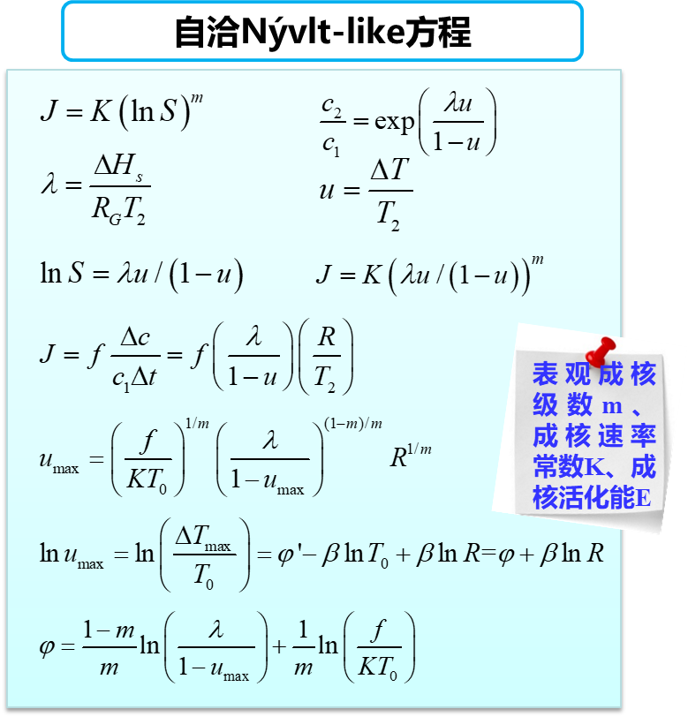
2. 初级成核
初级成核动力学模型

Slide 17
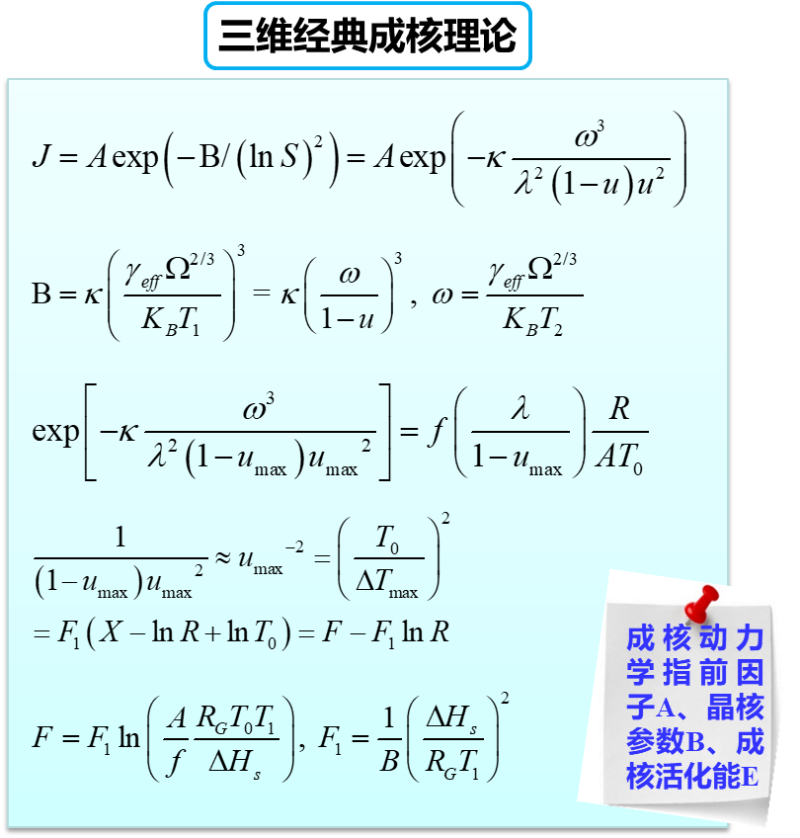
2. 初级成核
初级成核动力学模型

Slide 18
3. 二次成核
在有晶体表面存在下，所发生的成核为二次成核。
在母晶的存在下，母晶对成核现象具有“催化”作用。因此，在低于自发成核的过饱和度下新晶体会形成。
尽管在二次成核的过程进行了大量的研究，其机理以及动力学还理解的比较少。
有几种理论试图解释二次成核的机理。

Slide 19
3. 二次成核
母晶的二次成核
最初尘粒的繁殖（initial breeding or dust breeding）
细小的晶体颗粒形成于晶种表面，当把晶种加入到溶液中，这些晶尘从晶种表面脱落而形成晶核，这些沉粒比晶核的临界尺寸大，因此晶体的成核速率依赖于溶液的过饱和度和搅拌速率，这一机理在间歇操作中是一个很重要的二次成核机理。
针状或树状晶体的晶核繁殖（needle breeding or dendritic breeding）
在高过饱和度下，针状或树状晶体可能形成晶体碎片。这些晶体碎片在溶液中起到晶核的作用，这种现象叫做针状（树状）晶核繁殖。

Slide 20
3. 二次成核
接触成核/碰撞成核
在高搅拌速度下，晶体的微观侵蚀（macroabration）或碰撞（collision）或摩擦（atrrition）会导致小颗粒晶体的形成。这些机理即形成的晶核叫接触成核（contact nucleation）。这样成核机理是工业生产中应该考虑最多的。其主要影响因素：
—晶体的硬度
—悬浮密度
—停留时间
—过饱和度

Slide 21
3. 二次成核
接触成核主要考虑三种：
—结晶器与晶体
—晶体与晶体 大小
—晶体与搅拌桨 能量输入功率；晶体；桨形材质
接触成核在工业结晶过程中被认为是获得晶核最简单的方法，也是最好的方法，它具有以下优点：
①这种方法的动力学级数低，也就是说溶液过饱和度对接触成核速率的影响较小。由于一般情况下成核速率级数较低，因此溶液容易实现稳定操作的控制。相反地，初级成核的动力学级数可高达12以上。
②这种成核过程是在低饱和度下进行的，在这种操作的条件下结晶过程能够得到较大颗粒产品。
③产生晶核所需的能量非常之低，被碰撞的晶体不会造成宏观上的磨损。

Slide 22
3. 二次成核
流体剪切力成核理论（Fluid shear）
当晶体运动于流体中，剪切力存在与晶体表面。如果晶体是树状晶体，在流体的剪切力的作用下，会形成晶体碎片而成为晶核。
两种重要的成核类型
接触成核：以硬碰硬
流体剪切力成核：以软碰硬

Slide 23
4. 二次成核动力学
在工业结晶过程中常常用经验表达式来描述二次成核速率：
式中：B_{S}为二次成核速率，#·m⁻³·s⁻¹；
k_{b}为成核速率系数，
ΔC为过饱和浓度，mol·L⁻¹；
M_{t}为悬浮密度，kg·m⁻³；
N_{p}为搅拌转速，rpm；b、m、n为成核相关数。
可以看出，外部能量输入（搅拌强度等）、悬浮密度、温度以及过饱和度都对
二次成核过程影响显著。

Slide 24
4. 二次成核动力学
影响成核速率的因素很多，实验所得到的成核速率模型与结晶物质，设备结构，材料，操作条件，系统内的杂质密切相关。
丰仓贤（Toyokara）对硫酸钾铝的成核速率的测定，在流化床结晶器内为
在固定床
R_{e}为根据晶体尺寸定义的雷诺数

Slide 25
各种成核的最大过饱和度
4. 二次成核动力学
均相成核最大过饱和度
非均相成核最大过饱和度
浓度
二次成核最大过饱和度
溶解度
温度

Slide 26
5. 成核在工业结晶中的应用
工业结晶过程中控制二次成核的措施
（1）维持稳定的过饱和度，防止结晶器在局部范围内，例如蒸发面、冷却表面、
不同浓度的两流股的混合区内，产生过饱和度的波动。
（2）限制晶体的生长速率，即不以盲目提高过饱和度的方法，达到提高产量的
目的。
（3）尽可能减低晶体的机械碰撞能量及几率。
（4）对溶液进行加热、过滤等预处理，以消除溶液中可能成为晶核的微粒。
（5）从结晶器中移除过量的微晶，产品则可按粒度分级排出，使符合粒度要求
的晶粒得以及时排出，而不使其在器内继续参与循环。
（6）将含有过量细晶的母液取出后加热或稀释，使细晶溶解，然后送回结晶器。
（7）调节原料溶液的pH值或加入某些具有选择性的添加剂以改变成核速率。

Slide 27
5. 成核在工业结晶中的应用
二次成核是一个非常复杂的现象，由于不同的成核机理，因此很难预测一个过程中成核速率。然而，任何结晶过程中都需要控制晶体的尺寸及其分布。
晶核来源 | 成核类型 | 预防或减少的措施
蒸发区域 | 一次 | 降低生产速度,增加晶体表面积
热的喂料 | 一次 | 加强能量消耗速率,降低过热度确定适宜的喂料位置
直接冷源进料 | 一次 | 加强能量消耗速率,降低冷却剂温度,选择适宜的进料位置
换热器 | 一次 | 增加传热面积减少温度梯度,增加液体的速度
反应区域 | 一次 | 增加搅拌强度和过饱和度的消除速率,增加晶体的表面积
晶体-晶体碰撞 (搅拌桨,器壁等) | 二次 | 调节搅拌强度和设计结构,改善搅拌桨材料,减少悬浮密度(搅拌桨,器壁等)或降低晶体尺寸
晶体-溶液间作用 | 二次 | 减少喷射流,研究杂质的影响,防止结垢

Slide 28
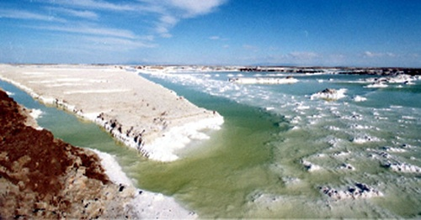



谢谢！

